Slide 1
第二章 80x86计算机组织

Slide 2
主要内容
2.1 80x86微处理器
2.2 基于微处理器的计算机系统
2.3 中央处理机
2.4 存储器
2.5 外部设备

Slide 3
2.1 80x86微处理器
1、80x86是美国Intel公司的微处理器系列
1969：4040芯片、4位
1973：8080芯片、8位
1978：8086芯片、16位
1979：8088芯片、16位
1982：80286芯片、16位
1986：80386芯片、32位 …Pentium系列

Slide 4
2.一些名词术语(1)
主频：主时钟频率，影响运行计算机速度
数据总线：负责各部分间的数据传送
  数据总线宽度：芯片内传送数据的宽度
  外部数据总线宽度：芯片内和芯片外交换数据的宽度
地址总线宽度：用以确定可访问的存储器的最大范围

Slide 5
地址总线宽度
10位：2¹⁰=1024单元，1K
20位：2²⁰=1024* 2¹⁰单元=1024K，1M
24位：2²⁴=16*1M，16M
30位：2³⁰=1024M，1G
32位：2³²=4G，即4GB

Slide 6
2.一些名词术语(2)
存储器
  主存、高速缓存、外存储器
指令执行时间
  8086：400ns； 80286：250ns； 80486：25ns；Pentium：25ns/2； Pentium Pro：25ns/3； Pentium II：
工作方式
（1）实模式（2）保护模式（3）虚拟模式

Slide 7
工作方式
（1）实模式：段寄存器保护实际的段地址，但只限于1M的寻址
（2）保护模式：有更大寻址能力，使用各种表格，段的实际地址放在描述符表中，使用段选择器
（3）虚拟模式：提供比主存更大的空间，程序可放在外存上，执行时调入，模拟多个CPU

Slide 8
2.2基于微处理器的计算机系统

Slide 9
计算机系统
计算机系统包括硬件和软件两部分：
1．硬件：
2．软件：

Slide 10
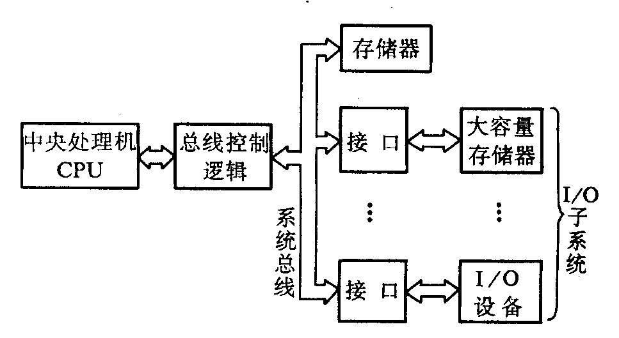
2.2.1 硬件
结构图：

Slide 11
功能部件
存储器：计算机的记忆部件
中央处理机：包括运算器和控制器
运算器：执行算术和逻辑运算指令
控制器：负责全机的控制工作，如取指令、译码、分析、取数、执行、存数
I/O系统：I/O设备、大容量存储器
系统总线：数据线、地址线和控制线三组

Slide 12
2.2.2 软 件
计算机软件：系统软件、用户软件
  系统软件：
  用户软件：
操作系统：主要部分是常驻监督程序
I/O驱动程序：对I/O设备进行控制或管理

Slide 13
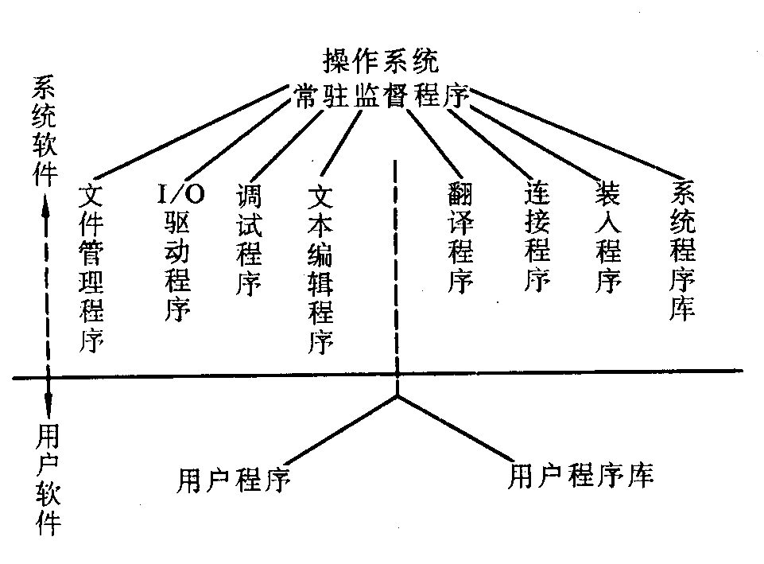
计算机软件层次图

Slide 14
其它软件（1）
文件管理系统：
文本编辑程序：如editor(edit命令），
记事本、写字板
翻译程序：分编译程序、解释程序
汇编程序：Asm、Masm、Tasm
  ASM：小汇编程序，它占有较小的存储区，功能较弱
  MASM：宏汇编程序，功能较强，具有宏汇编能力
  Masm for windows集成实验环境

Slide 15
其它软件（2）
连接程序：程序、库文件或其他已翻译的子程序连接在一起，形成机器可执行程序
装入程序：把程序从外存送到内存
调试程序：
  系统带的调试程序Debug：举例
  Turbo Debug程序：Tdebug
  Masm for windows集成实验环境

Slide 16
机器语言、汇编语言和高级语言
机器语言：二进制指令代码组成，机器可直接识别并执行、不必依赖任何软件
汇编语言：一种符号语言，它几乎和机器语言一一对应，使用助记符。是面向机器，便于记忆的语言。
高级语言：用脱离机器指令、用易理解的方式编写的程序，在抽象级上运行

Slide 17
机器语言和汇编语言的特点
汇编语言和机器语言一一对应，运行在计算机的具体级上。处理对象是位、字节、字以及CPU寄存器和存储单元。
汇编语言能够精确、逼真地描述计算机执行的每一具体步骤，程序质量高。
汇编语言可移植性差，编程较复杂，还需了解计算机硬件知识。

Slide 18
高级语言的特点
高级语言在计算机的抽象级上运行，处理对象是变量、数组等各种类型的数据。
高级语言编程容易，可移植性好。
在计算机的抽象级上运行，直接利用硬件系统性能差，缺乏与硬件直接发生联系的语句，影响编程技巧的发挥。

Slide 19
2.3 中央处理机
2.3.1 中央处理机CPU的组成
2.3.2 8086/8088的寄存器组

Slide 20
2.3.1 中央处理机CPU的组成
CPU由三部分组成:
算术逻辑部件ALU：用来进行算术和逻辑运算。
控制逻辑：负责对全机的控制工作，包括：取指、译指、取操作数，发执行指令、结果存入存储器、对总线和I/O传送的控制等。
寄存器：相当于运算器中的一个存储单元

Slide 21
2.3.2 8086/8088的寄存器组
寄存器：可见寄存器、不可见寄存器
可见寄存器：
  通用寄存器
  专用寄存器
  段寄存器

Slide 22
通用寄存器（1）
8086/8088、80286：
  数据寄存器：AX，BX，CX，DX，16位
  可作8位寄存器用：AH，AL，DH，DL等
  变址寄存器：SP，BP，SI，DI，16位

Slide 23
数据寄存器的用途
AX：作累加器，算术运算主要寄存器；在I/O时用AX与外部设备传送信息
BX：在计算存储器地址时，常作基址寄存器
CX：作计数器
DX：作双字长运算时把DX和AX组合存放一个双字长数；在I/O时，DX可用来存放I/O的端口地址

Slide 24
SP、BP、SI、DI
12
34
56
78
9A
BC
DE
F0
SP：堆栈指针寄存器。
BP：基址指针寄存器
SI：源变址寄存器
DI：目的变址寄存器
SP用来指示栈顶的偏移地址；
BP可作为堆栈区中的一个基地址以便访问堆栈中的其他信息

Slide 25
变址寄存器的用途
可象数据寄存器一样在运算过程中存放操作数；
在段内寻址时提供偏移地址
SP、BP都可以与SS寄存器联用来确定堆栈段中的某一存储单元的地址
SI、DI一般与DS联用：
  在串处理指令中，SI和DS联用，DI和ES联用

Slide 26
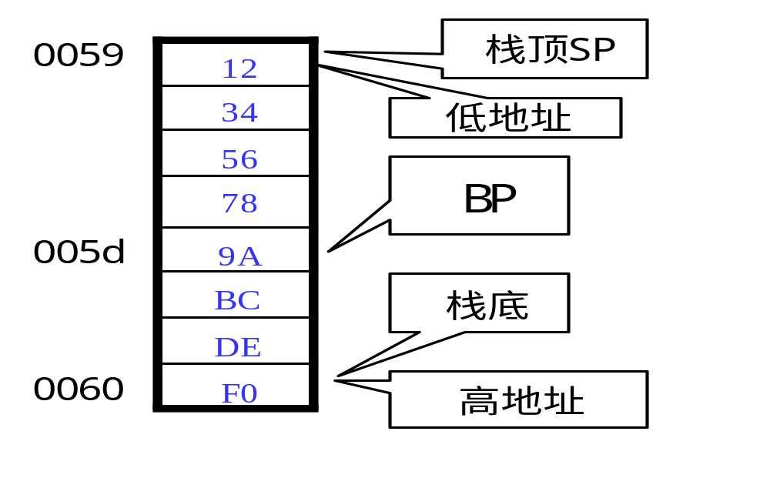
关于SP、BP

Slide 27
通用寄存器（2）
80386及后继机型：
  数据寄存器：
  EAX、EBX、ECX、EDX，32位
  可作8位寄存器用：AH，AL，DH，DL等
  可作16位寄存器用：AX，BX，CX，DX
  变址寄存器：ESP、EBP、ESI、EDI，32位
  每个的专用属性与8086/8088、80286的寄存器一一对应

Slide 28
专用寄存器（1）
8086/8088、80286：
  IP、SP、FLAGS—16位
IP：指令指针寄存器。供系统使用，存放代码段中的偏移地址，与CS寄存器联用确定下一条指令的物理地址，指向下一条指令的首地址
FLAGS：程序状态字寄存器PSW。放条件码标志、控制标志、系统标志

Slide 29
专用寄存器（2）
80386及后继机型：
EIP、ESP、EFLAGS—32位
与IP、SP、FLAGS—16位的作用相同

Slide 30
程序状态字寄存器
8086/8088、80286：
条件码标志：
  OF、SF、ZF、CF、AF、PF
控制标志位：DF
系统标志位：TF、IF、IOPL（80286）
NT
0F
DF
IF
TF
SF
ZF
AF
PF
CF
IOPL

Slide 31
条件码标志
OF：溢出标志。运算时如操作数超出机器表示范围称为溢出。此时OF位置1；否则置0。
SF：符号标志。记录运算结果的符号，结果为负时置1，否则置0。
ZF：零标志。运算结果为0，置1；否则置0。
CF：进位标志。记录从最高有效位产生的进位值。最高有效位有进位时置1，否则置0。
AF：辅助进位标志。记录运算时第3位产生的进位值。如第3位有进位时置1，否则置0。
PF：奇偶标志。当结果操作数中1的个数为偶数时置1，否则置0。

Slide 32
标志符号 举例
标志名 | 标志为1 | 标志为0
OF 溢出(是/否) DF 方向(减量/增量) IF 中断(允许/关闭) SF 符号(负/正) ZF 零(是/否) AF 辅助进位(是/否) PF 奇偶(偶/奇) CF 进位(是/否) | OV DN EI NG ZR AC PE CF | NV UP DI PL NZ NA PO NC

Slide 33
控制标志位
控制标志位 ：DF
方向标志，用于串处理指令处理
  DF位为1时，每次操作后使变址寄存器SI和DI减量，使串处理从高地址向低地址方向处理：
  当DF位为0时，则使SI和DI增量，使串处理从低地址向高地址方向处理：

Slide 34
系统标志位
IF：中断标志。
当IF=1时，允许中断； IF=1时关闭中断
TF：陷井标志（跟踪标志）。用于单步方式操作
IOPL：I/O特权级。控制对I/O地址空间访问

Slide 35
段寄存器
8086/8088、80286：四个段寄存器
  代码段CS，数据段DS，堆栈段SS，附加段ES
80386及后继机型：六个段寄存器
  代码段CS，数据段DS，堆栈段SS，附加段ES、FS、GS---都是16位
举例：

Slide 36
2.4 存储器
2.4.1 存储单元的地址和内容
2.4.2 实模式存储器寻址
2.4.3 保护模式存储器寻址

Slide 37
2.4.1 存储单元的地址和内容
位、字节和字
位：计算机存储信息的基本单位，存储二进制数:0或1。
字节：每8位组成一个字节，在存储器里以字节单位存储。
字长：8086/8088、80286字长为16位，由2个字节组成；80386字长为32位，由4个字节组成，双字

Slide 38
2. 存储器地址
存储器地址
  分配给每一个字节单元的编号。地址从0开始编号，顺序地每次加1
  每一个字节单元有唯一一个地址：物理地址
8086/8088：
  20位，地址范围应该是00000H~FFFFFH
80286：
  24位，地址范围应该是000000H~FFFFFFH
80386： 32位；Pentium： 36位

Slide 39
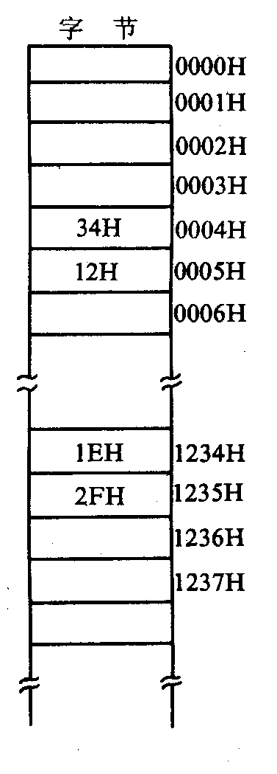
3．存储单元的内容
存储单元的内容：一个存储单元存放的信息
  (0004) = 1234H
字存放方式：低位字节放低地址，高位字节放高地址，以其低地址为准
同一个地址既可看作字节单元地址，又可看作字单元地址
双字数据存放：类似

Slide 40
4．地址和内容
如果用X表示某存储单元的地址，则X单元的内容可以表示为(X)
假如X单元中存放着Y，而Y又是一个地址，则可用(Y)=((X))来表示Y单元的内容
举例：
  (0004H)=1234H，而(1234H)=2FlEH，
  则也可记作 ((0004H))=2F1EH

Slide 41
5．存储器的特性
它的内容取之不尽
存入新的信息后，原来保存的内容就自动丢失

Slide 42
2.4.2 实模式存储器寻址
存储器地址的分段
段寄存器

Slide 43
存储器地址的分段
实模式下最大寻址能力1MB
8086/8088：有20条地址线，直接寻址能力为1MB，即为该机的最大存储容量。
其他处理器：实模式下最大寻址能力1MB
问题：对16位字长的机器，用什么办法来提供20位地址，即1MB空间？分段。实模式为8086/8088而设计。

Slide 44
几个名词
段：将存储器划分成段，每个段的大小可达64K，每段内地址可以用16位表示
小段：从0地址开始，每16个字节为一小段：
  00000，00001，00002，…，0000E，0000F；
  00010，00011，00012，…，0001E，0001F；
  00020，00021，00022，…，0002E，0002F；
  … …
段地址：指每一段的起始地址

Slide 45
第一列就是每个小段的首地址
在1M字节的地址空间里，共有64K个小段首地址：
  00000H
  00010H
  …
  41230H
  41240H
  …
  FFFE0H
  FFFF0H

Slide 46
物理地址
存储单元的物理地址：在1M字节的存储器里，每一个存储单元对应的一个唯一的20位地址
物理地址的构成：20位物理地址由16位段地址和16位偏移地址组成
段地址：它必须是小段的首地址，其低4位一定是0，这样就规定段地址只取段起始地址的高16位值。
偏移地址：指段内相对于段起始地址的偏移值

Slide 47
物理地址的计算
16位段地址
0000
+
16位偏移地址
20位物理地址
公式：物理地址=16d×段地址+偏移地址

Slide 48
2．段寄存器
8086~80286：代码段CS、数据段DS、堆栈段SS、附加段ES寄存器
  用途：确定一个段的起始地址，各有各的用途：
  1）代码段存放当前正在运行的程序代码
  2）数据段存放当前运行程序所用的数据
  3）堆栈段定义了堆栈的所在区域。堆栈是一种数据结构，是特殊的存储区。特点：后进先出
  4）附加段是附加的数据段，是一个辅助的数据区

Slide 49
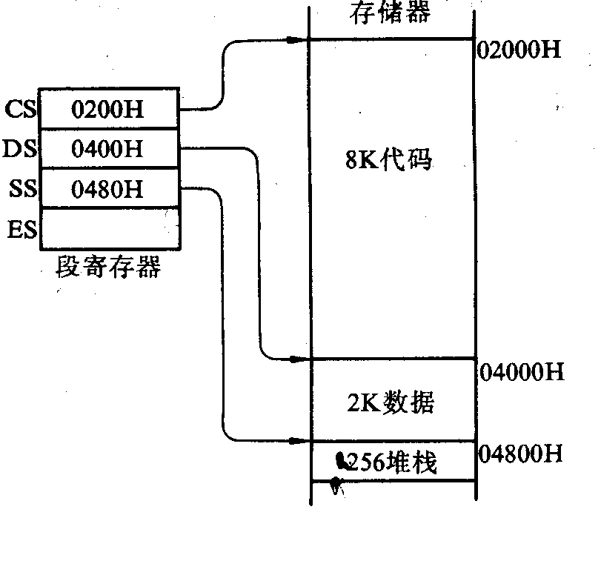
举例：程序中代码段占8K(2000H)存储区，数据段占有2K(800H)存储区，堆栈段只占有256个字节的存储区，分配图：

Slide 50
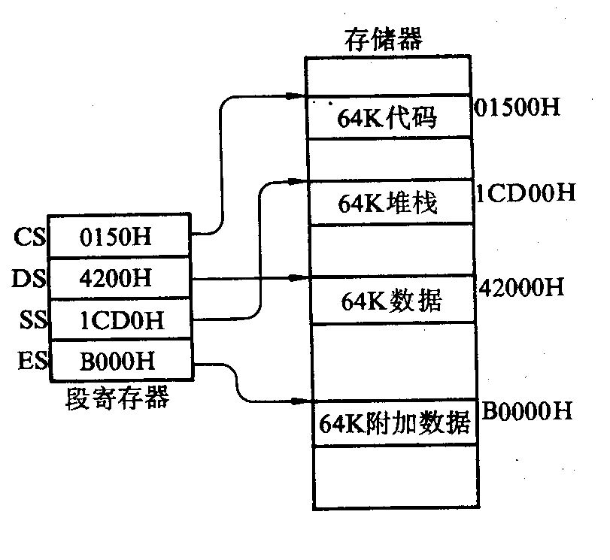
段分配独立的情况

Slide 51
8086/8088、80286段寄存器与放偏移地址的寄存器的默认组合
段 | 偏 移
CS SS DS ES | IP SP、BP BX、DI、SI或16位数 DI

Slide 52
80386及后继机型段寄存器与放偏移地址的寄存器的默认组合
段 | 偏 移
CS SS DS ES FS GS | EIP ESP、EBP EAX、EBX、ECX等6个、或8位或32位数 EDI 无默认 无默认

Slide 53
2.4.3 保护模式存储器寻址
使用保护模式的原因：
  8086/8088机型只有1M地址空间，对后继机型不行。
    80286机型有16M地址空间；
    80386机型有4G地址空间；
    后继机型有更多地址空间；
  要做多任务处理
  使用虚拟存储器特性

Slide 54
逻辑地址
逻辑地址（实模式）：
  （段地址：偏移地址）
在保护模式下，逻辑地址构成：
  （选择器，偏移地址）
选择器放段寄存器中，不直接表示段地址，通过转换求得段地址
偏移地址为32位，最大段长可扩大至4G（与实模式的区别）

Slide 55
描述符
描述符：描述段的大小、段在存储器中的位置及控制和状态信息
描述符：由基地址、界限、访问权、附加字段组成
  基地址：段起始地址
  界限：段长度
  访问权：控制信息
  附加字段：表示该段的一些属性

Slide 56
2.5 外部设备
输入、输出设备：必不可少
通信方式：外部设备与主机(CPU和存储器)的通信通过外设接口进行
每个接口包括一组寄存器，用途不同：
  数据寄存器
  状态寄存器
  命令寄存器

Slide 57
端口地址
端口(port)地址：又称端口标志号
  独立于内存储器的I/O地址空间
8086/8088机：I/O地址空间可达64K
  端口地址的范围是0000~FFFFH，
  端口可为8位或16位
80386及后继：端口可32位， I/O地址空间不超过64KB
端口操作常借助DX

Slide 58
两种类型例行程序
BIOS功能调用
DOS功能调用
BIOS：存放在ROM中，层次比DOS更低，更接近硬件
DOS功能调用是DOS的一个组成部分
尽可能使用层次较高的DOS功能调用

